Slide 1
Carrera de Especialización en Inteligencia Artificial – 4ta cohorte 2022
APRENDIZAJE PROFUNDO
CLASE 8
TRANSFER LEARNING
GENERATIVE ADVERSARIAL NETWORKS
Docente: Dr. Ing. Marcos Uriel Maillot
Agosto 2022

Slide 2
Transfer Learning
No se suele diseñar y entrenar un modelo desde CERO
Se emplean modelos existentes y probados con sus parámetros ya entrenados.
Normalmente, los modelos que se toma de “base” cumplen una tarea genérica.
Al modelo “base” se le hacen los ajuste necesarios para la nueva tarea específica que deben cumplir.

Slide 3
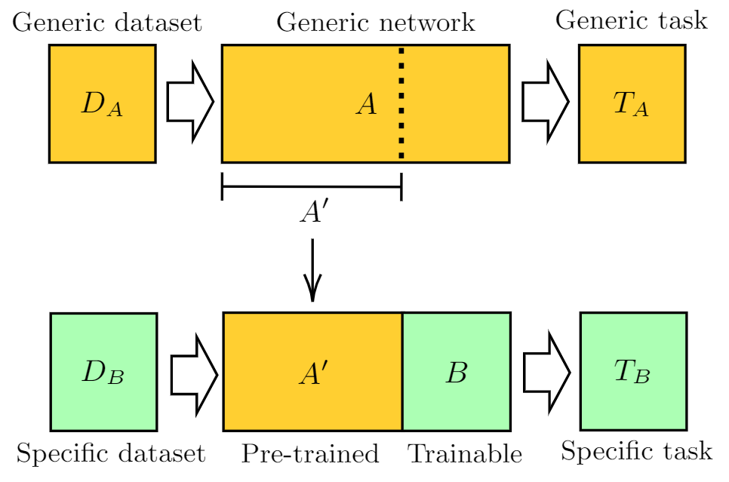
Transfer Learning
Adaptación de modelo base para cumplir la tarea específica
Se reentrena la nueva arquitectura con el dataset específico bajo la tarea específica a cumplir

Slide 4
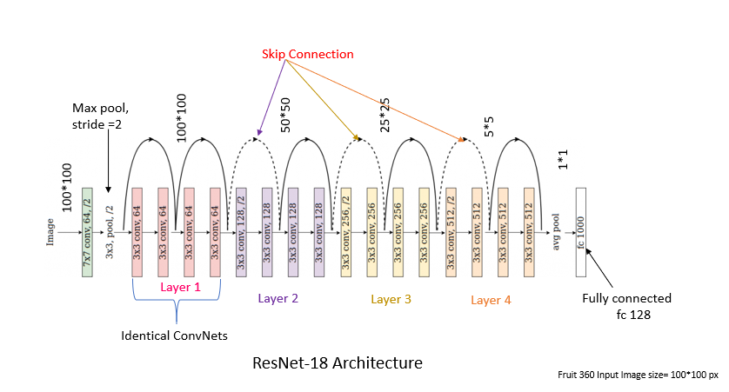
Transfer Learning
Adaptación de modelo base para cumplir la tarea específica
Nuevo!

Slide 5
Transfer Learning
Se reentrena la nueva arquitectura con el dataset específico bajo la tarea específica a cumplir.
Fine tuning
Feature extractor
reentrenar
reentrenar

Slide 6
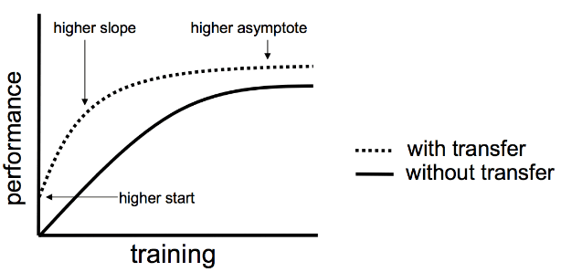
Transfer Learning
Ventajas:
- pocos datos
- pre-trained models
- pre-trained embeddings
- Simulations
- Cambio de dominio
Transfer learning básico:
- ver colab

Slide 7

¡Un merecido descanso!

Slide 8
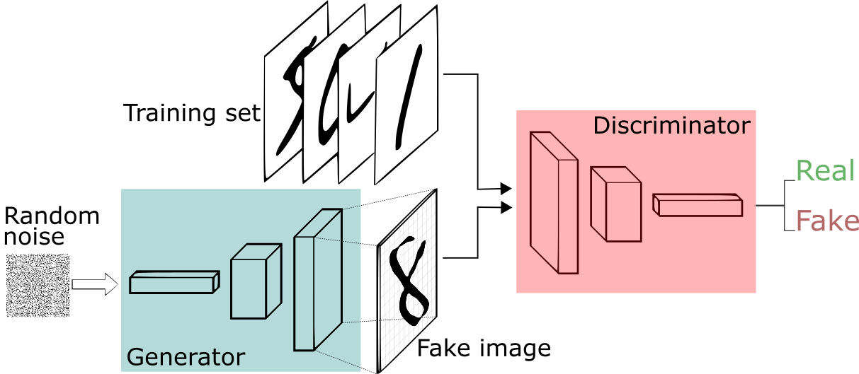
Generative Adversarial Network (GAN)
2 redes neuronales enfrentadas: Generador - Discriminador

Slide 9
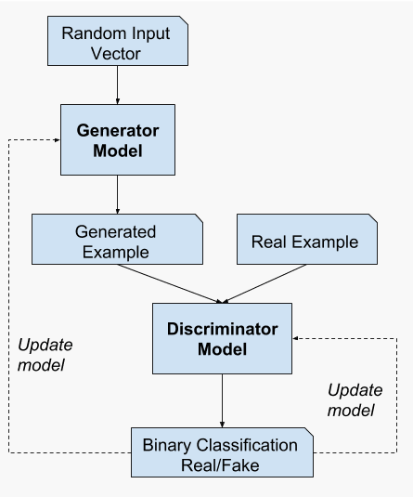
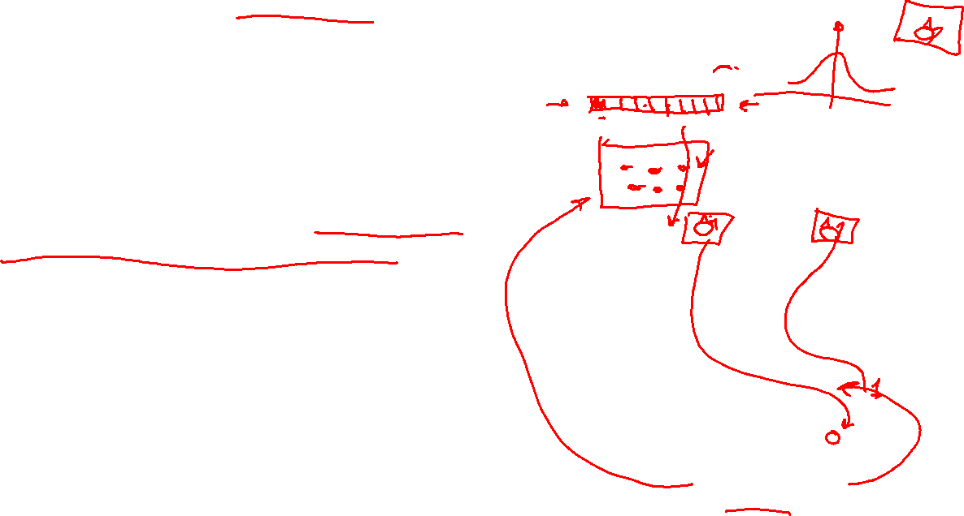
Generative Adversarial Network (GAN)
2 redes neuronales enfrentadas:
Generador - Discriminador
G → debe aprender una func de prob sobre los objetos que deseamos crear a partir de un RND (vector)
Quiero generar un perro→ ¿cual es la func de prob para que tome un valor de ella y saque un perro?
generative

Slide 10
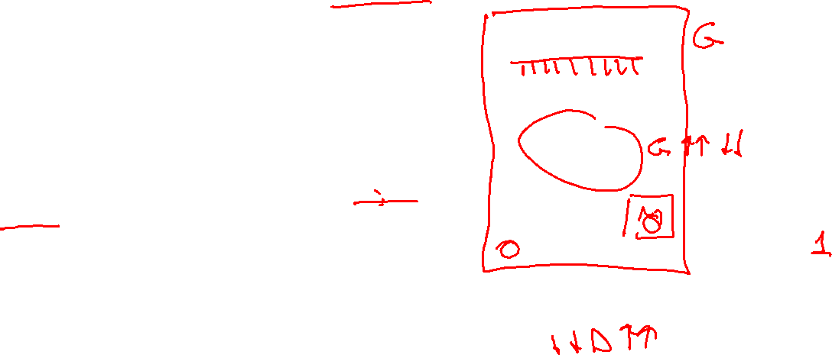
Generative Adversarial Network (GAN)
G → se entrena de forma indirecta (“supervisada”… pero de distinta forma)
D → determina si una muestra es real 1 o falsa 0
entrenamiento
G → se entrena para que D falle
D → se entrena para no fallar
adversarial

Slide 11


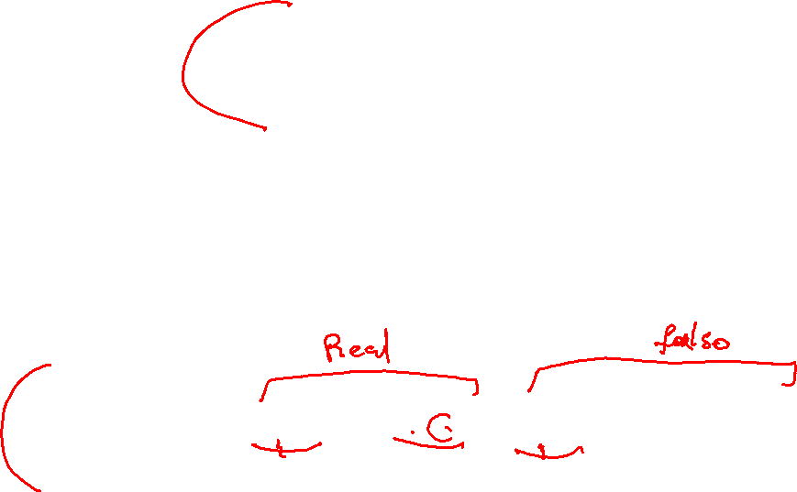
Generative Adversarial Network (GAN) – Función de costo
z – vector aleatorio
x – vector muestra (real)
pz – func prob z
pg – func prob x generated
pr – func prob x real
G – generator (NN)
D – discriminator (NN)
D(x)=1 si x es real
D(x)=0 si x es falsa

Slide 12

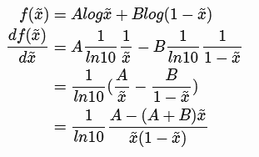

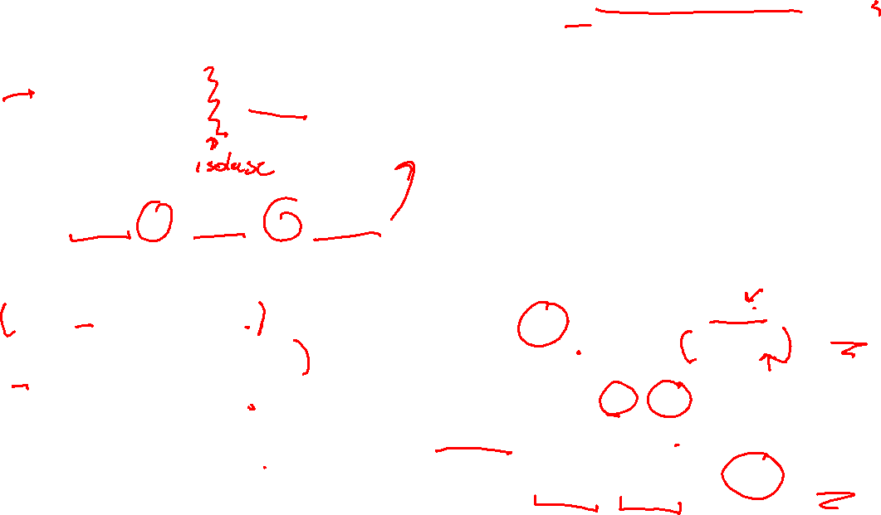
Generative Adversarial Network (GAN) – Valor optimo para D(x)
Se asume que G y D tiene capacidad infinita y convergen…
Entonces p_{g}(x)≅ p_{r}(x) => D* = 1/2

Slide 13
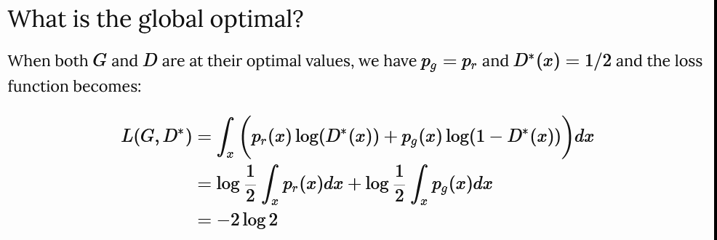
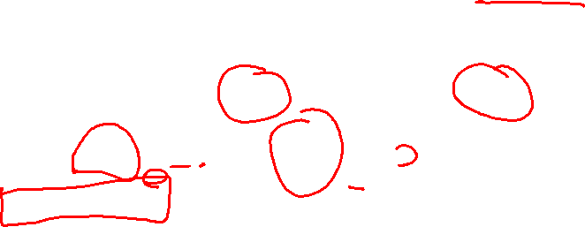
Generative Adversarial Network (GAN) - Valor optimo del costo
https://lilianweng.github.io/posts/2017-08-20-gan/#kullbackleibler-and-jensenshannon-divergence

Slide 14
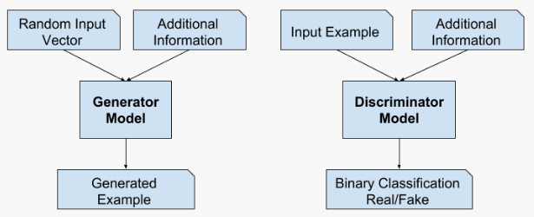
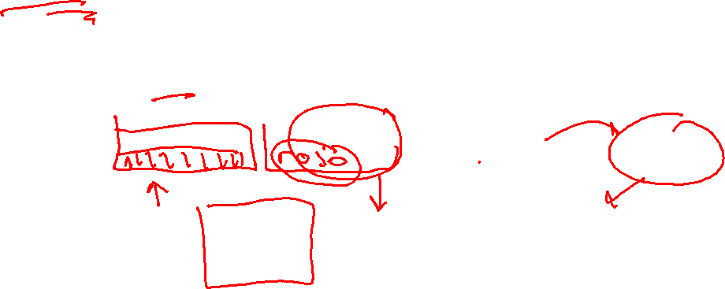
Generative Adversarial Network (GAN)
Conditionals GANs
Se le pasa un ‘label’ para que genere algo bajo ese ‘label’
https://machinelearningmastery.com/impressive-applications-of-generative-adversarial-networks/

Slide 15
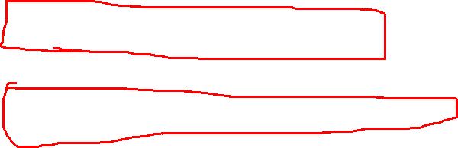
Generative Adversarial Network (GAN)
GANs
- ver colab
https://github.com/Yangyangii/GAN-Tutorial
https://github.com/hindupuravinash/the-gan-zoo

